Slide 1
Toán
Hỗn số

Slide 2
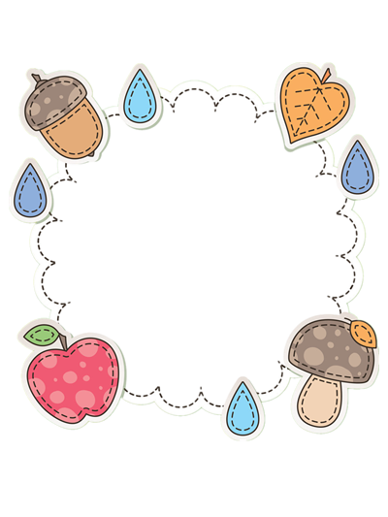
YÊU CẦU CẦN ĐẠT
- Biết cách chuyển hỗn số về phân số.
- Vận dụng các phép tính cộng trừ nhân chia hai phân số để làm bài tập.
- Biết đọc, viết hỗn số
- Biết hỗn số có phần nguyên và phần phân số

Slide 3
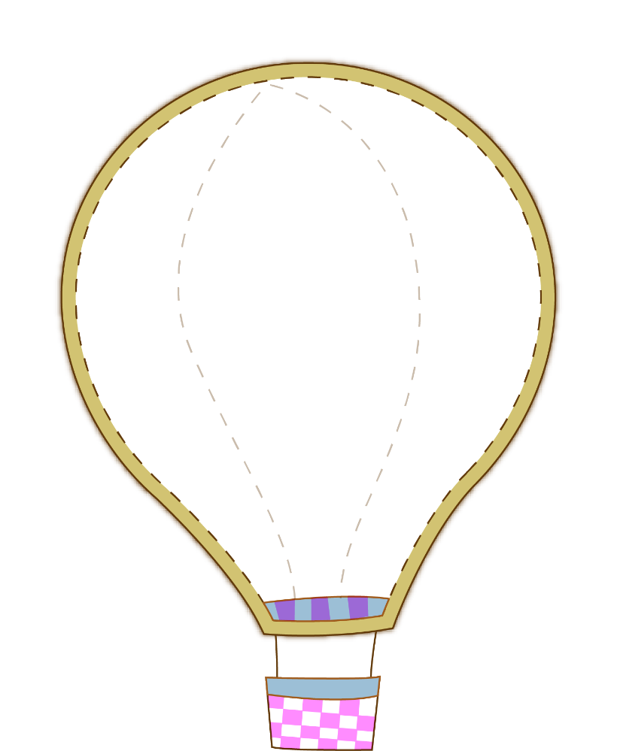
2. Cách chuyển hỗn số thành một phân số
1.Tìm hiểu về hỗn số

Slide 4
1. Tìm hiểu về hỗn số

Slide 5
3
Có 2 cái bánh và
cái bánh
4
2
3
4
3
3
3
2 và
hay
2
Viết thành:
2
4
4
4
gọi là hỗn số

Slide 6
3
2
4
Phần nguyên
Phần phân số
3
2
đọc là:
hai và ba phần tư
4
(hay đọc gọn là: “hai, ba phần tư”)

Slide 7
Đọc các hỗn số sau:
$$2\frac{3}{4}$$
,
$$3\frac{1}{2}$$
,
$$1\frac{1}{5}$$
,
$$4\frac{2}{3}$$
Nêu cách đọc các hỗn số trên?
Khi đọc hỗn số ta đọc phần nguyên trước rồi đọc phần phân số sau.

Slide 8
Phần phân số của hỗn số bao giờ cũng bé hơn 1
Bạn có nhận xét gì về phần phân số của các hỗn số sau:
3
1
1
2
,
,
,
2
3
1
4
4
2
5
3

Slide 9
Nêu cách viết hỗn số ?
Khi viết hỗn số, ta viết phần nguyên rồi viết phần phân số.

Slide 10
Kết luận:
- Hỗn số gồm hai phần: phần nguyên và phần phân số.
- Khi đọc (hoặc viết) hỗn số ta đọc (hoặc viết) phần nguyên rồi đọc (hoặc viết) phần phân số.
- Phần phân số của hỗn số bao giờ cũng bé hơn 1.

Slide 11
1. Dựa vào hình vẽ để viết rồi đọc hỗn số thích hợp:
Mẫu:
1
Viết:
1
2
Đọc: một và một phần hai

Slide 12
1
Viết:
2
a)
4
Đọc: hai và một phần tư
4
b)
Viết:
2
5
Đọc: hai và bốn phần năm
2
Viết:
c)
3
3
Đọc: ba và hai phần ba

Slide 13
2. Viết hỗn số thích hợp vào chỗ chấm dưới mỗi vạch của tia số
0
1
2
a)
1
2
3
4
5
1
2
3
4
10 05
…
…
1
1
1
…
1
5
5
5
5
5
5
5
5
5

Slide 14
2. Cách chuyển
hỗn số thành phân số

Slide 15
Dựa vào hình để viết hỗn số thích hợp
$$\frac{1}{4}$$
2$\frac{1}{4}$
= 2 + $\frac{1}{4}$
= $\frac{2 ×4 }{4}$ + $\frac{1}{4}$
= $\frac{2 ×4+1}{4}$
$$=\frac{9}{4}$$

Slide 16
Ta viết gọn như sau:
2$\frac{1}{4}$
$$= \frac{2 × 4+1}{4}$$
$$= \frac{9}{4}$$
Nhận xét: Có thể viết hỗn số thành phân số có:
- Tử số: Bằng phần nguyên nhân với mẫu số rồi cộng với tử số ở phần phân số.
- Mẫu số: Giữ nguyên mẫu số ở phần phân số.

Slide 17
Chuyển các hỗn số sau thành phân số:
1
2 $\frac{1}{3}=$
$\frac{2×3+1}{3}=\frac{7}{3}$
$$\frac{3×4+1}{4}=\frac{13}{4}$$
3 $\frac{1}{4}=$
$$\frac{4×5+2}{5}=\frac{22}{5}$$
4 $\frac{2}{5}=$

Slide 18
Chuyển các hỗn số sau về phân số rồi thực hiện phép tính (theo mẫu)
2
Mẫu: a) 2 $\frac{1}{3}$ + 4 $\frac{1}{3}=$
$\frac{7}{3}+\frac{13}{3}$ = $\frac{20}{3}$

Slide 19
Chuyển các hỗn số sau về phân số rồi thực hiện phép tính (theo mẫu)
2
Mẫu: a) 2 $\frac{1}{3}$ + 4 $\frac{1}{3}=$
$\frac{7}{3}+\frac{13}{3}$ = $\frac{20}{3}$
c) 10 $\frac{3}{10}$ - 4 $\frac{7}{10}$
= $\frac{103}{10}−\frac{47}{10}$ = $\frac{56}{10}$

Slide 20
Chuyển các hỗn số sau về phân số rồi thực hiện phép tính (theo mẫu)
3
Mẫu: a) 2 $\frac{1}{3}$ $×$ 5 $\frac{1}{4}=$
$\frac{7}{3}×\frac{21}{4} \text{=}$ $\frac{49}{4}$

Slide 21
Chuyển các hỗn số sau về phân số rồi thực hiện phép tính (theo mẫu)
3
Mẫu: a) 2 $\frac{1}{3}$ $×$ 5 $\frac{1}{4}=$
$\frac{7}{3}×\frac{21}{4} \text{=}$ $\frac{49}{4}$
c) 8 $\frac{1}{6}$ $:$ 2 $\frac{1}{2}=$
$$\frac{49}{6} : \frac{5}{2}$$
$$= \frac{49}{6}×\frac{2}{5}\text{=} \frac{98}{30}$$

Slide 22
CHÚ Ý
Khi thực hiện các phép tính với hỗn số ta cần:
Chuyển hỗn số về phân số.
2. Thực hiện phép tính với phân số.

Slide 23
TRÒ CHƠI
Gà mẹ
tìm con

Slide 24
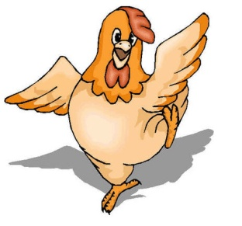
Chuyển hỗn số 2$\frac{1}{10}$về phân số ta được:
a. $\frac{12}{10}$
c. $\frac{20}{10}$
d. $\frac{22}{10}$
b. $\frac{21}{10}$

Slide 25
Chọn số thích hợp điền vào chỗ trống
Kết quả của phép tính 5$\frac{5}{9} −2 \frac{2}{9}$
c. $\frac{40}{9}$
a. $\frac{20}{9}$
b. $\frac{50}{9}$
d. $\frac{30}{9}$

Slide 26
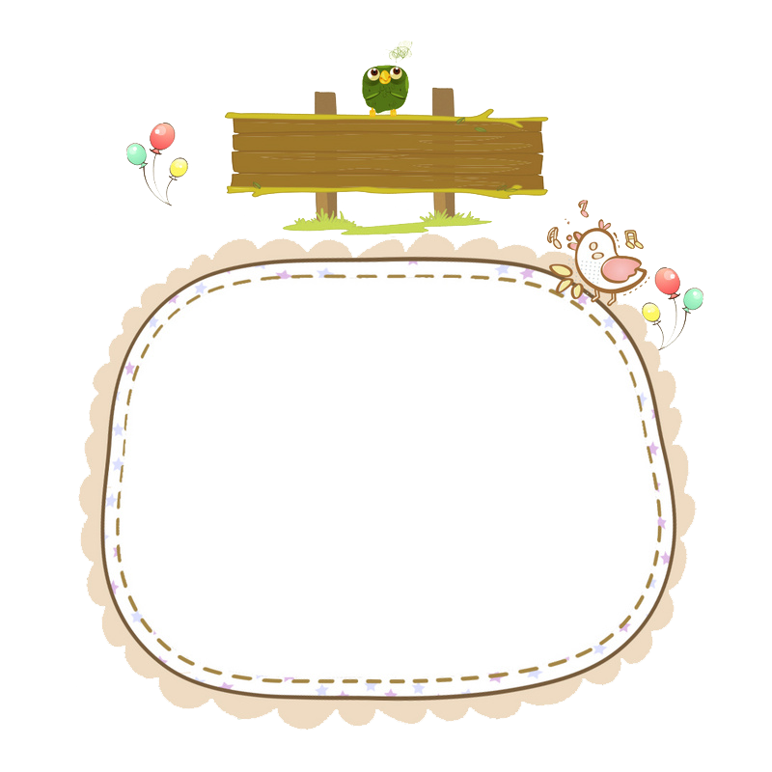
TIẾT HỌC KẾT THÚC.
CHÚC CÁC EM HỌC TỐT.

